Slide 1
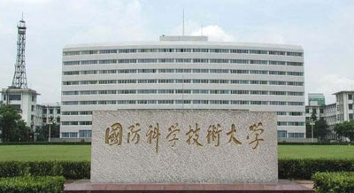
支持时空特性的在线社交网络 搜索理论和技术
贾 焰 教授
国防科学技术大学计算机学院
2014年9月28日
Notes:
加演示

Slide 2
汇报提纲
1
社交网络的定义和发展
2
社交网络搜索的问题背景
3
国内外的研究项目和计划
4
科学问题
5
预期的目标和成果
Notes:
本课程从大数据的基本概念和意义、国内外的研究现状、大数据分析的关键技术、大数据分析应用案例，以及大数据大挑战五方面展开，研讨大数据分析技术的概念、现状、技术及应用。
首先我们看大数据的概念和意义

Slide 3
汇报提纲
1
社交网络的定义和发展
2
社交网络搜索的问题背景
3
国内外的研究项目和计划
4
科学问题
5
预期的目标和成果
Notes:
本课程从大数据的基本概念和意义、国内外的研究现状、大数据分析的关键技术、大数据分析应用案例，以及大数据大挑战五方面展开，研讨大数据分析技术的概念、现状、技术及应用。
首先我们看大数据的概念和意义

Slide 4






社交网络的定义
在线社交网络
一种在信息网络上由社会个体集合及个体之间的连接关系构成的社会性结构。
Notes:
社交网络的图例

Slide 5





社交网络的定义
在线社交网络
一种在信息网络上由社会个体集合及个体之间的连接关系构成的社会性结构。
在线社交网络的欧盟分类方法:
即时消息类
在线社交类
微博类应用
共享空间类
Notes:
社交网络的图例

Slide 6









在线社交网络的作用
政 治
选举造势：美国领导人通过社交网络助选、进行民意调查
政务公开：地方/部门在社交网络开通账户，及时对外公布最新政策和处理结果
教 育
知识问答：网民在各类知识问答平台（百度百科、天涯问答、雅虎知识堂）咨询互动
公开课：超过50所美国大学在社交网络上开设公开课
Notes:
两个单独的狂。

Slide 7




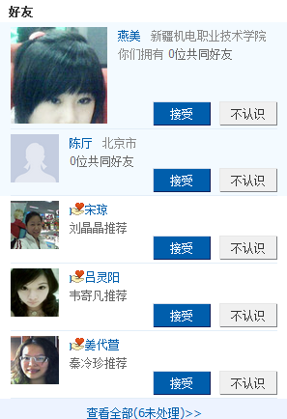

在线社交网络的作用
商 业：
网上购物：70%的社交网络成人活跃用户选择在淘宝、京东和亚马逊等网上购物平台选购产品
品牌营销：企业利用社交网络进行品牌营销
人气提升：各类明星、网络红人和草根通过社交网络提升自己的网络人气，增强生活知名度
文化生活
线上交友：在互联网虚拟空间里建立社交圈子，参与话题讨论
线上游戏：网民在虚拟社区中进行游戏互动
协作编辑：各学科领域专业人士利用社交网络共同协作

Slide 8
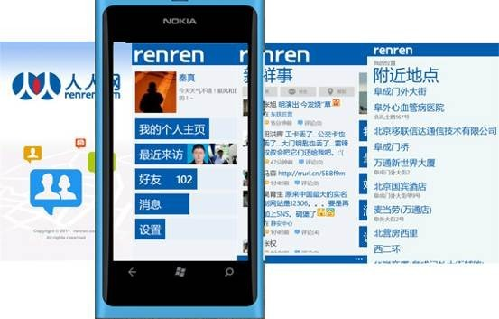
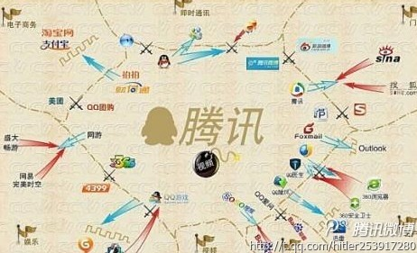

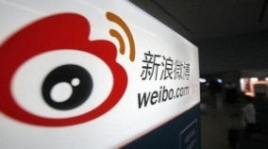
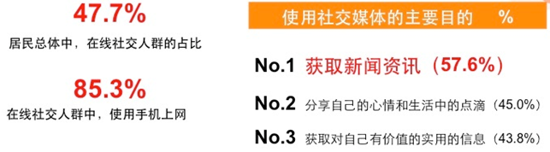
在线社交网络与移动互联网相结合
移动社交网络
社交网络不断向移动端迁移，以在线识别用户及交换信息技术为基础，通过移动网络来实现社交应用功能，让网络最大程度服务于个人的现实生活
移动社交，即刻在线、即刻记录、即刻互动、即刻学习
移动终端成为在线社交的主要媒介，获取和分享信息
来源：央视市场研究-2014年移动互联网用户行为分析

Slide 9
社交网络的发展
在线社交网络应用的迅猛发展
15亿
Facebook：14亿
12亿
9亿
Twitter：8.83亿
6亿
3亿
腾讯微博：5.7亿
新浪微博：5.36亿
Facebook已拥有超过14亿的用户，是第一大“人口国”

Slide 10
在线社交网络的三个维度
结 构
群 体
信 息
Notes:
结构： 行为：量化、并发、强交换、演化； 传播：量大、演化
量大：5亿节点
演化：时变
复杂
联系日程。

Slide 11
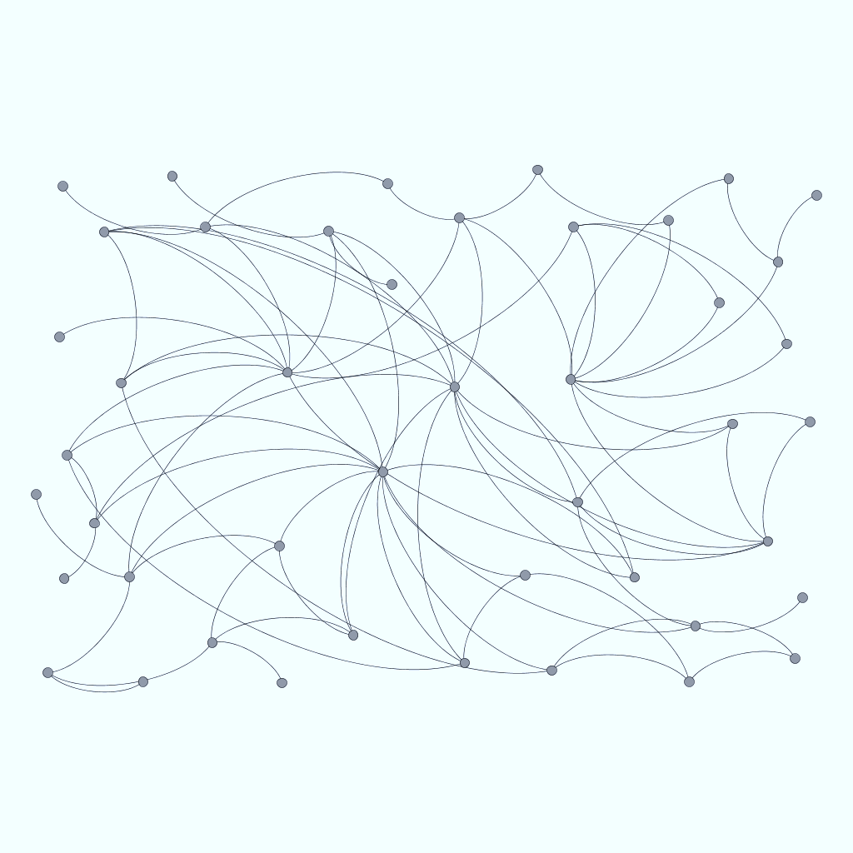






























在线社交网络的三个维度
结 构
群 体
信 息
“关系结构”为网络群体互动行为提供了底层平台，是社交网络的载体
Notes:
结构： 行为：量化、并发、强交换、演化； 传播：量大、演化
量大：5亿节点
演化：时变
复杂
联系日程。

Slide 12
在线社交网络的三个维度
结 构
群 体
信 息
“网络群体”直接推动网络信息传播，并反过来影响关系结构，是社交网络的主体
Notes:
结构： 行为：量化、并发、强交换、演化； 传播：量大、演化
量大：5亿节点
演化：时变
复杂
联系日程。

Slide 13
在线社交网络的三个维度
结 构
群 体
信 息
“网络信息”及其传播是社交网络的出发点和归宿，也是群体行为的诱因和效果，同样影响关系结构的变化，是社交网络的客体
Notes:
结构： 行为：量化、并发、强交换、演化； 传播：量大、演化
量大：5亿节点
演化：时变
复杂
联系日程。

Slide 14

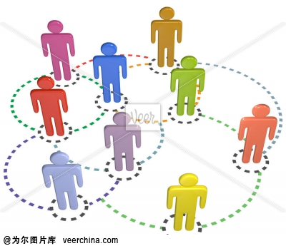
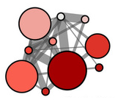
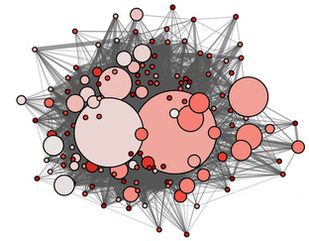
社交网络的数据特点—我们的视角
结 构
群 体
信 息
社交网络结构的特点
节点海量性
结构复杂性
多维演化性
Facebook在全球拥有超过14亿的活跃用户用户之间的关系结构非常复杂
新浪微博有5.36亿用户，用户间关系包括关注/粉丝，提及，转发等
Twitter中一个讨论传染病的社区在30天内的演化图
初期
30天后
Notes:
李爱平标注：各个属性和图动画出，多维演化性图要变。
https://gephi.org/2011/the-egyptian-revolution-on-twitter/

Slide 15
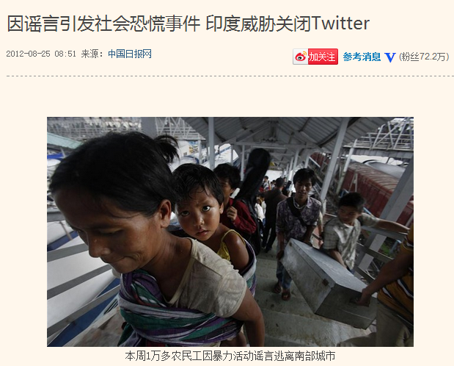
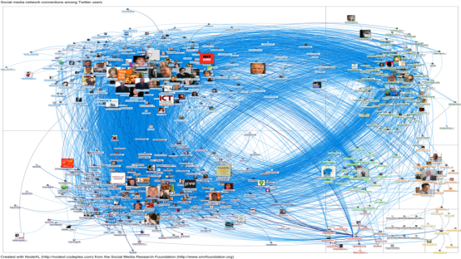
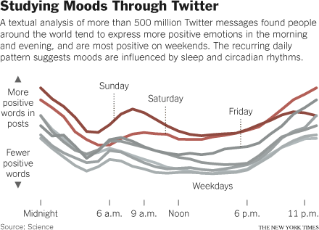
社交网络的数据特点—我们的视角
结 构
群 体
信 息
群体互动的特点
群体集合
强交互
情感变化急剧
数个Twitter用户发布虚假消息，引发大批农民工逃离孟买、班加罗尔和金奈等城市的公共群体恐慌事件
2012年2月27日，讨论“bigdata”的Twitter用户组成的社区。交互关系包括提及，回复和关注/粉丝等关系
人们在一天中的早餐时段最正面积极，午餐过后，人们的心情逐渐跌到谷底；临睡之前，人们的情绪又开始急剧回升。
Notes:
https://gephi.org/2011/the-egyptian-revolution-on-twitter/

Slide 16
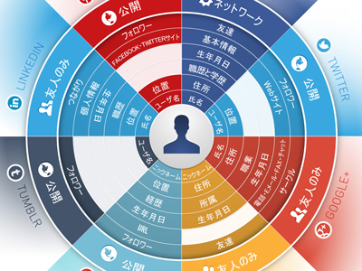
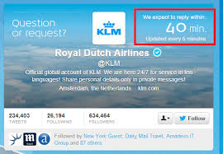
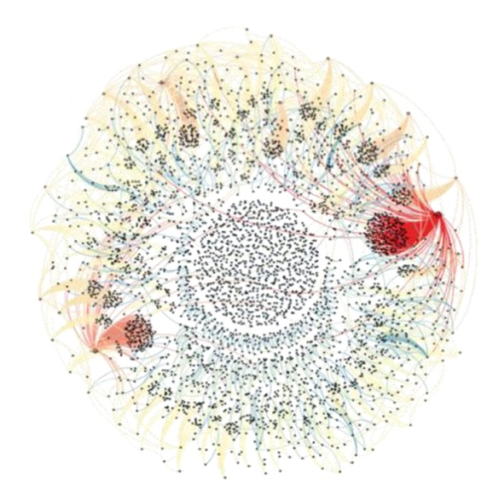

社交网络的数据特点—我们的视角
结 构
群 体
信 息
信息传播的特点
多源并发性
相互影响性
内容演化性
突发事件发生时，网民在多个社交网络平台上并发发布信息。
荷兰皇家航空公司运用社交媒体营销传播，利用Twitter用户之间的相互影响，取得了很好的效果。
2011年，埃及革命中穆巴拉克宣布下台时一个小时内Twitter中话题“Jan25”的传播演化示意图
Notes:
https://gephi.org/2011/the-egyptian-revolution-on-twitter/

Slide 17
汇报提纲
1
社交网络的定义和发展
2
社交网络搜索的问题背景
3
国内外的研究项目和计划
4
科学问题
5
预期的目标和成果
Notes:
本课程从大数据的基本概念和意义、国内外的研究现状、大数据分析的关键技术、大数据分析应用案例，以及大数据大挑战五方面展开，研讨大数据分析技术的概念、现状、技术及应用。
首先我们看大数据的概念和意义

Slide 18
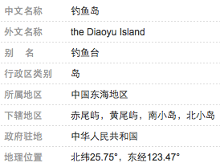

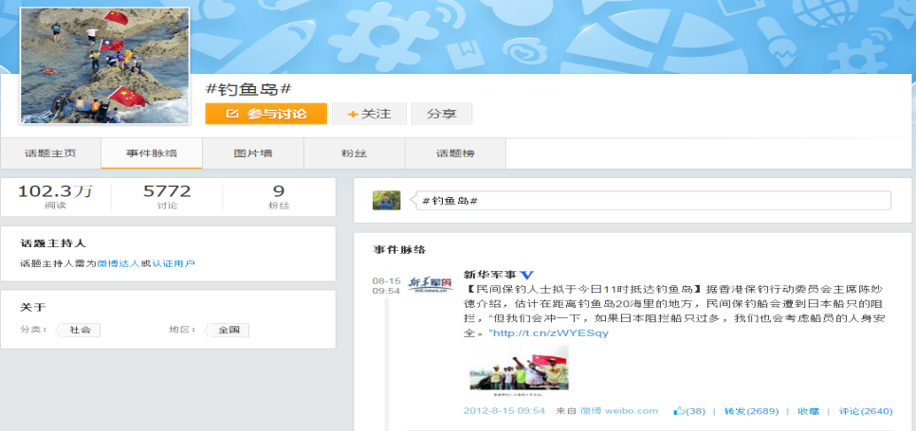
社交网络搜索的问题背景
搜索话题
搜索话题
话题搜索：用户为了了解“钓鱼岛话题”，期望能够搜索到包括钓鱼岛地理信息、历史沿革、用户讨论话题等信息
话题演化
1
基本信息
2
历史沿革
社交圈子
1171年（南宋），镇守福建的将领汪大猷在澎湖建立军营，遣将分屯各岛；
1372年，中国人杨载首先驻足钓鱼岛；
1562年（明）《筹海图编》；
1863年（清）《皇清中外一统舆图》均有清晰规定和标示；
……
3
用户讨论

Slide 19
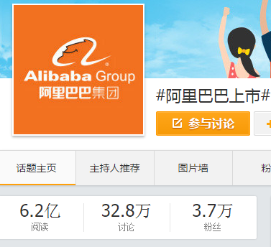
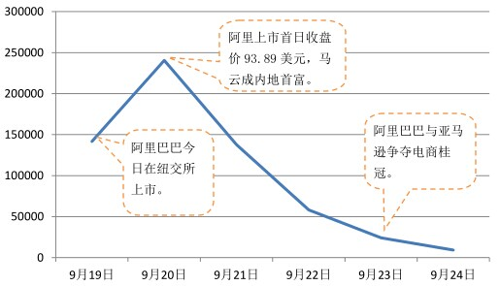
社交网络搜索的问题背景
话题演化
搜索话题
话题演化：人们希望知道话题在社交网络中的发展演化脉络
话题演化
社交圈子
话题“阿里巴巴上市”
话题“阿里巴巴上市”演化脉络和发展趋势

Slide 20
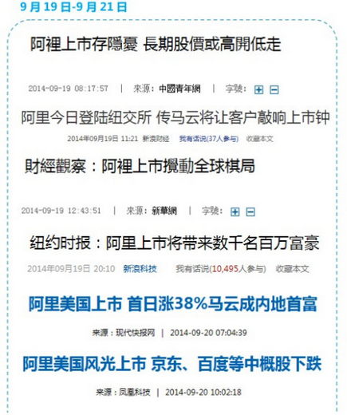
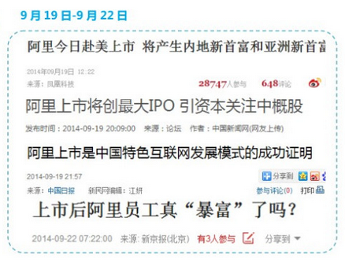
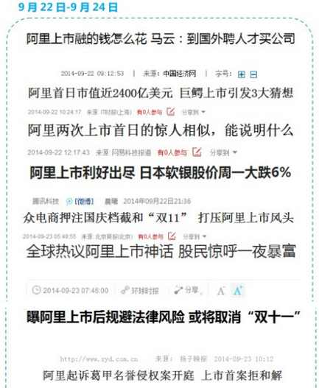
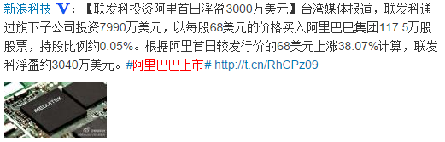
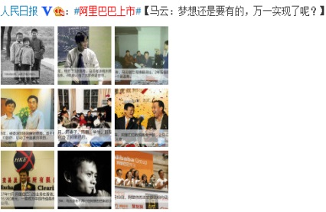
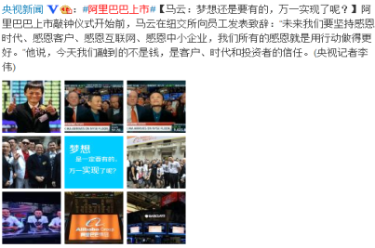
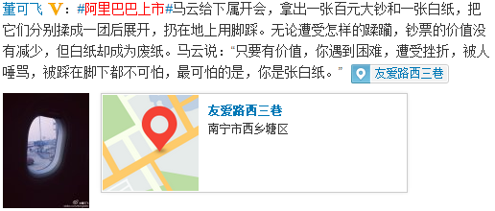
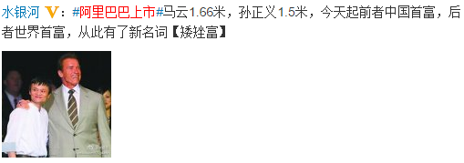
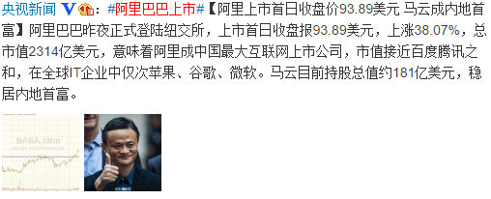
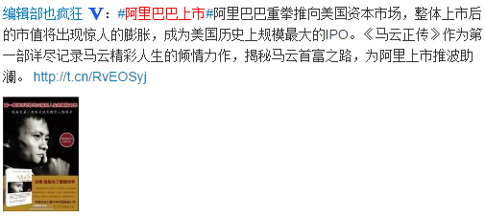
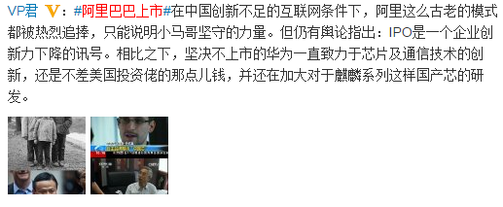
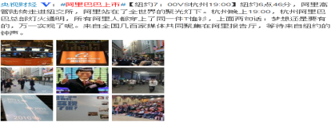
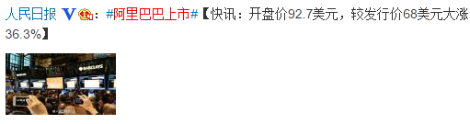
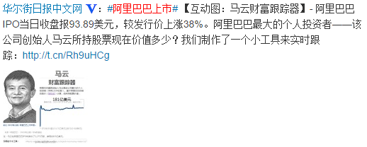
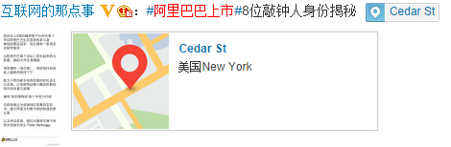
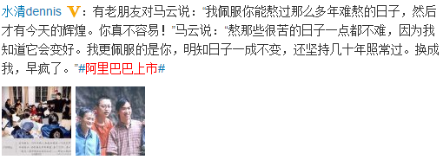
社交网络搜索的问题背景
话题演化
搜索话题
话题演化：人们希望知道话题在社交网络中的发展演化脉络
话题演化
社交圈子
9月19日，“阿里巴巴上市” 成为热门话题
9月20日，阿里股价话题讨论热烈
21日-22日，马云内地首富话题讨论
23日-24日，阿里全球化话题讨论

Slide 21
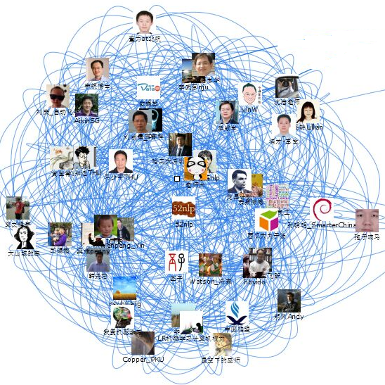

社交网络搜索的问题背景
社交圈子
搜索话题
圈子搜索：在社交网络中，用户需要搜索某个领域、用户所在的圈子，以详细深入了解此领域或者用户
话题演化
机器学习的大牛们每天都在干什么呢？能加入他们的圈子就好了
社交圈子
从事机器学习方向的新人
机器学习 圈子
新浪微博研究机器学习的大牛圈子
再也不用担心漏掉业界的重要信息了！

Slide 22
汇报提纲
1
社交网络的定义和发展
2
社交网络搜索的问题背景
3
国内外的研究项目和计划
4
科学问题
5
预期的目标和成果
Notes:
本课程从大数据的基本概念和意义、国内外的研究现状、大数据分析的关键技术、大数据分析应用案例，以及大数据大挑战五方面展开，研讨大数据分析技术的概念、现状、技术及应用。
首先我们看大数据的概念和意义

Slide 23
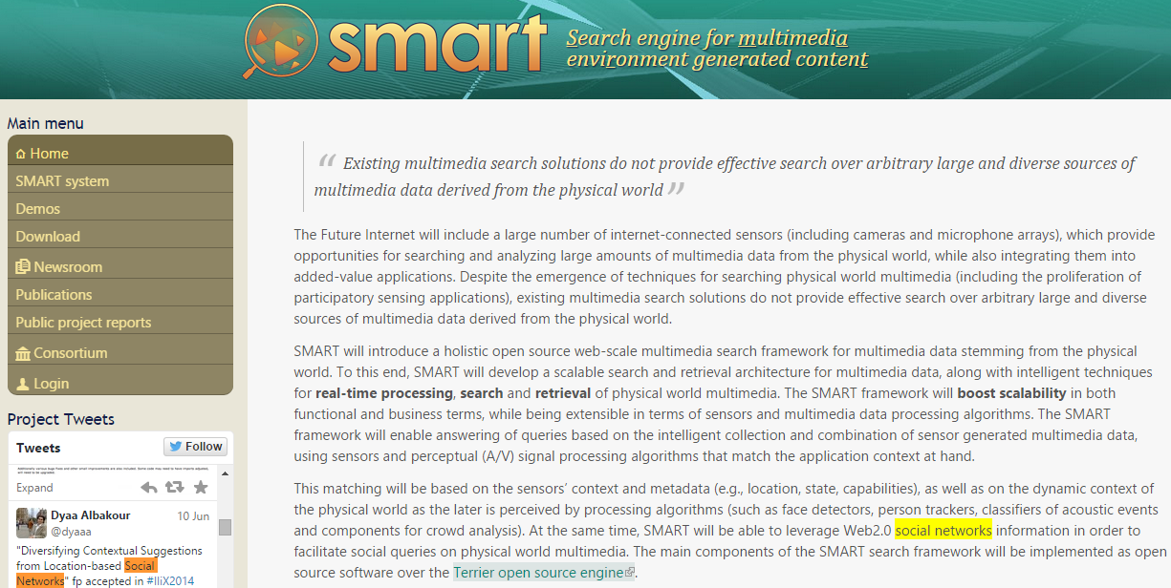
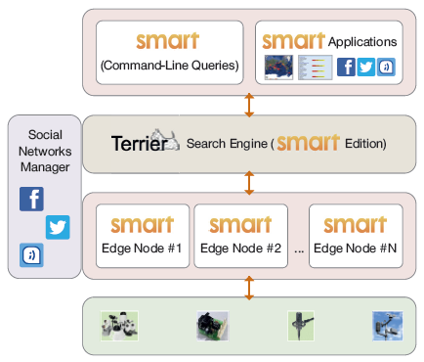
国内外的研究项目和计划
政 府
欧盟第七框架下的智能搜索项目smart，结合社交网络和传感器数据，可通过社交网络查询物理世界的多媒体信息。
企 业
学术界
smart项目主页
smart系统架构
http://www.smartfp7.eu/

Slide 24
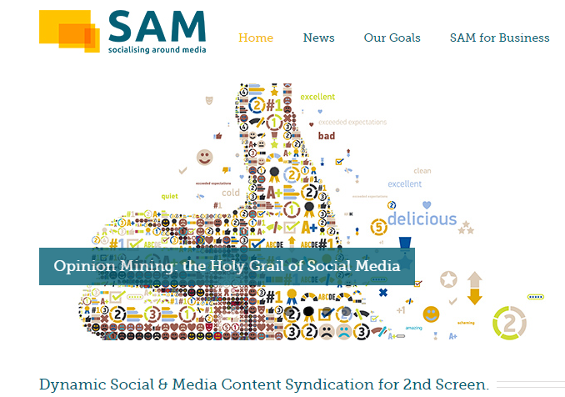
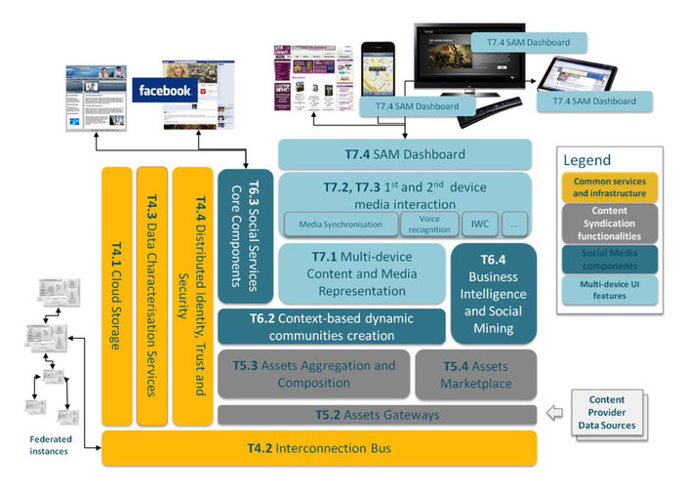
国内外的研究项目和计划
国外相关研究
政 府
欧盟第七框架下的动态社交网络和媒体内容聚合项目SAM，研究内容包含情感分析、商业社交网络挖掘、社区识别等。
企 业
学术界
SAM项目主页
SAM系统架构
http://samproject.net/

Slide 25
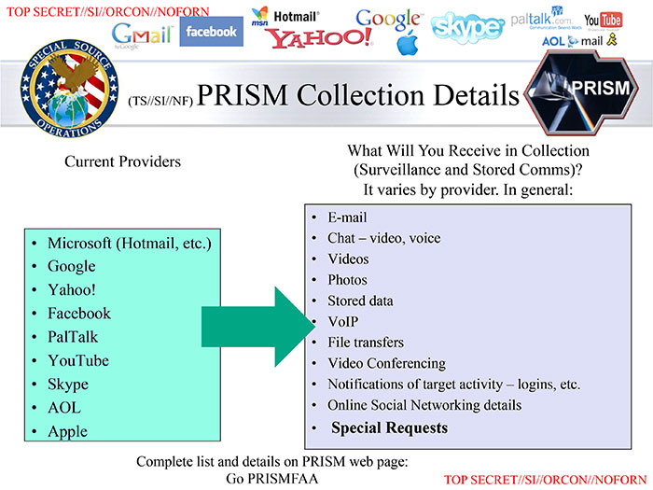

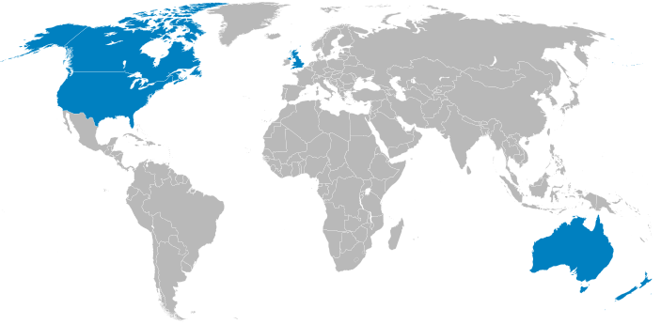
国内外的研究项目和计划
国外相关研究
斯诺登曝光的“五只眼”情报联盟，前身是英美二战后建立的多国监听组织“UKUSA”，通过在不同社交网络媒体的数据关联分析搜索，发现重要情报。
政 府
企 业
学术界
“五只眼”情报联盟（Five Eyes, FVEY）：美国、英国、澳大利亚、加拿
大和新西兰等多国美国负责盯住中、俄等

Slide 26
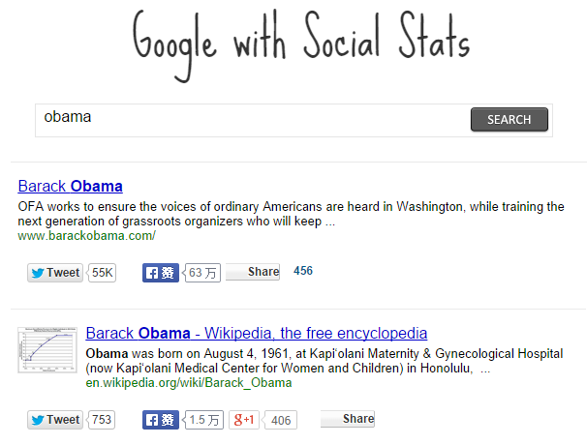
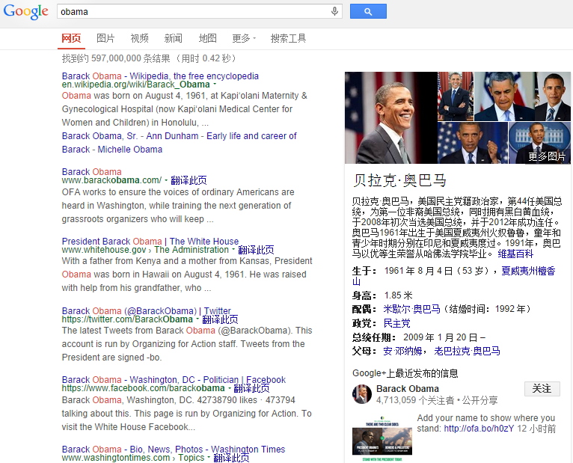
国内外的研究项目和计划
国外相关研究
政 府
Google社交搜索
企 业
学术界
整合传统搜索结果与社交网络信息；
注重社交搜索和语义搜索的结合。

Slide 27
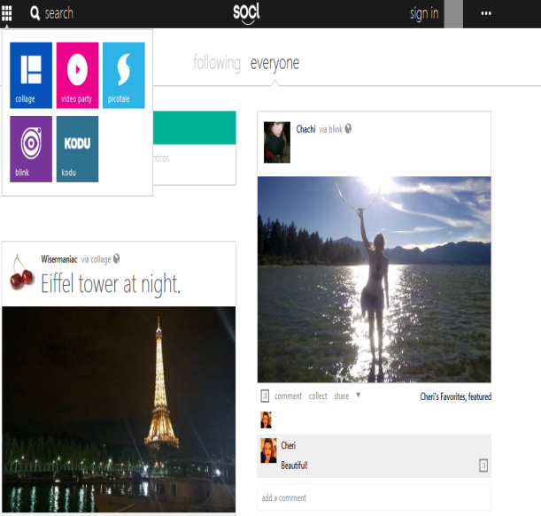
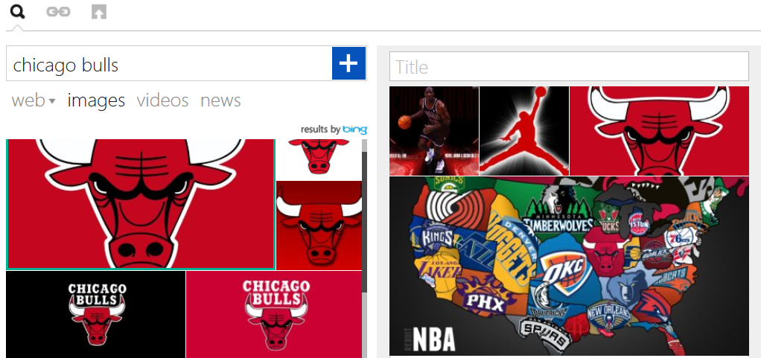
国内外的研究项目和计划
国外相关研究
政 府
微软 FUSE 实验室的 Socl 社交与搜索实验项目
企 业
学术界
该搜索引擎包含五项功能
Picotale：输入图片标题进行搜索，搜索引擎找到与标题相配的图用于发布
Collage：拼贴工具，用户可以上传多张图片来拼贴海报
Video Party：制作 YouTube等网站的视频播放列表
BLINK：用户可以发布动态图
Kodu：用户可以使用系统提供的工具创建一个小游戏

Slide 28
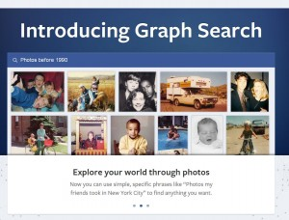
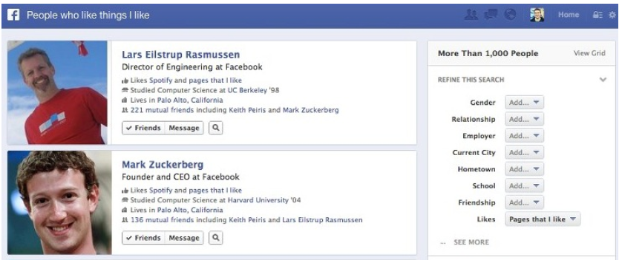
国内外的研究项目和计划
国外相关研究
政 府
Facebook的图搜索引擎Graph Search
企 业
学术界
Graph Search能够判断用户希望获取的是哪些信息，直接 向用户提供有关人、照片、地方和兴趣等问题的答案
Graph Search关注的重点是直接提供答案，而不是罗列与关键词相关的搜索结果
Facebook已经积攒了10亿用户、2400亿张照片和1万亿次页面访问量，Graph Search能够在这一庞大的数据库中搜索、汇总并整合信息

Slide 29
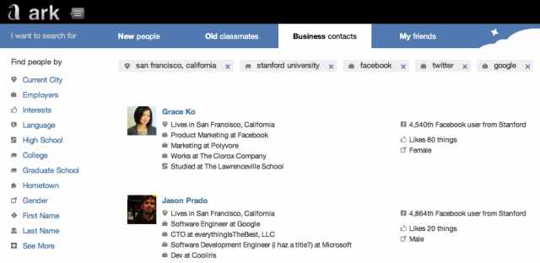

国内外的研究项目和计划
国外相关研究
政 府
基于社交网络信息的搜索引擎Ark
企 业
学术界
Ark.com 可以让你搜索来自 Facebook、Google、LinkedIn、Foursquare 以及人人网等社交网络上人们的公开信息或者私人数据
Ark提供了很多标准化的搜索选项
基本信息：居住城市、家乡、雇主、教育状况，性别、婚否等
特殊标签：兴趣爱好，喜欢的音乐、电影等

Slide 30


国内外的研究项目和计划
国外相关研究
政 府
提供个性化地点推荐的社交搜索引擎Spotsetter
企 业
学术界
Spotsetter是一个利用大数据技术打造的社交搜索引擎，它可以向用户提供个性化的地点推荐
Spotsetter的目标是在地图上整合朋友的推荐内容和真实可信的评论等信息，为地图应用赋予更多的社交体验
Spotsetter能够从用户的社交网络中提取相关的内容，包括Facebook、Twitter、Instagram和Foursquare等

Slide 31


国内外的研究项目和计划
国外相关研究
政 府
蚁坊软件微博舆情监测分析工具：鹰击
企 业
学术界
实时全面监测：日采集2亿条微博，海量数据实时推送；
及时准确预警：预警信息以在线提示、短信、邮件方式告警；
深入直观分析：针对重点人物、群体、社交关系、事件发展趋势、言论倾向、传播路径等进行深入分析；
快速响应互动：跨平台多账号管理，及时互动。

Slide 32









国内外的研究项目和计划
国外相关研究
学术界各种顶级会议，如SIGIR, SIGMOD, WWW, CIKM, VLDB, ICDE, WSDM等，都有与社交网络搜索相关的Session
政 府
企 业
学术界

Slide 33
汇报提纲
1
社交网络的定义和发展
2
社交网络搜索的问题背景
3
国内外的研究项目和计划
4
科学问题
5
预期的目标和成果
Notes:
本课程从大数据的基本概念和意义、国内外的研究现状、大数据分析的关键技术、大数据分析应用案例，以及大数据大挑战五方面展开，研讨大数据分析技术的概念、现状、技术及应用。
首先我们看大数据的概念和意义

Slide 34




科学问题
社交网络数据建模
建模
社交网络结构数据建模：针对社交网络结构数据的特点，拟采用支持语义关系的有向图方法，实现对巨规模、复杂、演化的社交网络对象及关系建模
理解
匹配
数据建模
隐私
最新微博：小米如何为7000万用户提供高质量云服务……
最新微博：小米如何为7000万用户提供高质量云服务……
最新微博： ……电视剧（北平无战事）10月6号开播……
最新微博：给土豆买了一只竹蜻蜓……
最新微博： ……电视剧（北平无战事）10月6号开播……
最新微博：给土豆买了一只竹蜻蜓……
影响力：击败
98.94%的博主
影响力：击败
98.94%的博主
影响力：击败
99.97%的博主
影响力：击败
99.97%的博主
影响力：击败
99.94%的博主
……
影响力：击败
99.94%的博主
姓名：张宏江
姓名：张宏江
爱好：娱乐，体育
爱好：演戏，做饭
爱好：娱乐，体育
爱好：演戏，做饭
姓名：姚晨
姓名：姚晨
姓名：刘烨
姓名：刘烨
爱好：旅游
爱好：旅游

Slide 35


科学问题
社交网络数据建模
建模
社交网络群体数据建模：针对社交网络群体数据群体集合、强交互和情感急剧变化的特点，拟采用个体影响力模型，情感建模与计算等技术，实现对群体数据影响力和情感的建模
理解
匹配
群体集合
强交互
情感变化
隐私
个体影响力模型
群体数据
情感建模

Slide 36


科学问题
社交网络数据建模
建模
社交网络信息数据建模：针对社交网络信息数据多源并发、相互影响、内容演化的特点，拟在传统的信息检索的基础上，结合信息传播与演化模型与语义技术，实现对信息数据的建模
理解
匹配
多源并发
相互影响
内容演化
隐私
信息传播与演化模型
信息数据
语义模型

Slide 37



科学问题
社交网络用户搜索意图理解
建模
社交网络用户搜索意图理解：针对社交网络用户真实搜索意图难以理解的特点，拟采用结合用户场景位置信息和用户搜索历史偏好等方法，实现对用户搜索意图的理解
理解
匹配
隐私
用户场景位置信息
用户搜索意图
用户搜索历史偏好

Slide 38




科学问题
搜索意图在搜索空间的快速匹配
建模
搜索意图在搜索空间的快速匹配：结合社交网络短文本、HashTag等独有特点，拟研究更加快速准确的搜索算法，实现话题发现等搜索意图在实体/关系模型上进行快速的匹配和推理
理解
匹配
隐私
搜索意图
新浪微博限定输入为140字
新浪微博中的Hashtag
搜索空间

Slide 39




科学问题
搜索意图在搜索空间的快速匹配
建模
结合语义的智慧快速匹配：结合知识图谱和维基百科技术，拟研究查询扩展技术，实现用户搜索意图表示在搜索空间的智慧搜索
理解
匹配
隐私
在外部资源库中搜索
添加总统进行查询
外部资源库
查询密切相关词为“总统”
更好的检索结果

Slide 40

科学问题
社交网络搜索过程中情报发现与隐私保护
建模
社交网络搜索过程中情报发现：针对社交网络用户在跨社交平台中出现的特点，面向情报获取需求，拟采用协同搜索等技术，进行有价值情报的挖掘与搜索
理解
匹配
隐私
基于协同搜索的关键情报获取

Slide 41



科学问题
社交网络搜索过程中情报发现与隐私保护
建模
社交网络搜索过程中隐私保护：针对社交网络用户数据在大数据分析技术下，传统匿名保护手段失效的情况，研究新型的隐私保护理论与方法，对用户的隐私进行保护
理解
AOL用户搜索记录（用户名用ID代替）
匹配
用户 | 查询关键词 | 查询时间 | …
2 | 加菲猫的快乐生活 | 0104
…
4417749 | 60岁单身男性 | 0201
4417749 | 利尔本的园丁 | 0302
…… | …… | ……
4417749 | 亚特兰大的单身舞会 | 0307
4417749 | 沃尔玛的健康茶叶变质 | 0308
4417749 | 林荫大道沃尔玛投诉电话 | 0309
…
6748283 | 51区的地理位置 | 0328
60岁左右
单身女性
隐私
家住利尔本
购买过沃尔玛变质茶叶
3月9日可能投诉过该店
沃尔玛投诉电话记录
社交网络搜索过程中的隐私保护技术
Facebook主页

Slide 42
汇报提纲
1
社交网络的定义和发展
2
社交网络搜索的问题背景
3
国内外的研究项目和计划
4
科学问题
5
预期的目标和成果
Notes:
本课程从大数据的基本概念和意义、国内外的研究现状、大数据分析的关键技术、大数据分析应用案例，以及大数据大挑战五方面展开，研讨大数据分析技术的概念、现状、技术及应用。
首先我们看大数据的概念和意义

Slide 43

预期成果
内容搜索
话题发现
传播溯源
话题演化
圈子发现
结构分析
人物溯源
影响力
情感搜索
。。。
返回结果
用户
真实意图
社交网络模型搜索空间
社交网络

Slide 44





预期成果-舆情分析
舆情分析将更加全面深入，可以全方位、各视角、跨时空进行话题发现，传播跟踪，话题演化，圈子发现，人物溯源等。
XX暴力冲突事件
XX暴力冲突事件
社交搜索
网民话题分布
话题演化趋势
信息传播方式
暴力人员圈子
犯罪分子头目

Slide 45

预期成果-社交网络营销
宝马
奥迪
奔驰
苹果
三星
htc
热点话题
热点话题
圈子1
圈子2

Slide 46







预期成果-社交网络营销
定向
推送
广告
定向
推送
广告

Slide 47



社交网络搜索的重要作用
社交网络搜索引擎的实现，有助于揭示社交网络应用如何通过网络交互、信息传播等方式，有助于解决国家与社会等在互联网各类情报分析、互联网舆情分析、社交网络营销等多方面存在的现实需求。
网络舆情分析
社交网络营销
情报分析
Notes:
面向网络空间的智能搜索涉及国民经济和社会发展各个领域，关乎交通管理、灾难救援、食品安全、环境监测、医疗卫生、能源电力等行业的健康发展，搜索技术的研究已成为信息产业和社会进一步发展的迫切需求

Slide 48
谢谢!
请 提 宝 贵 意 见

